Slide 1
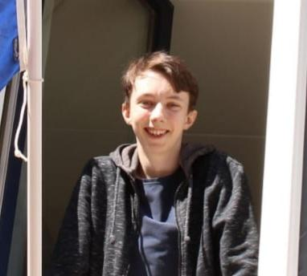
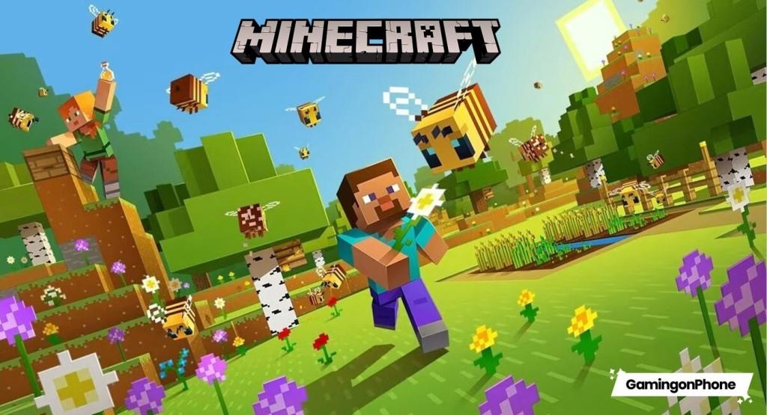

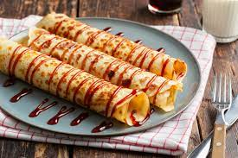
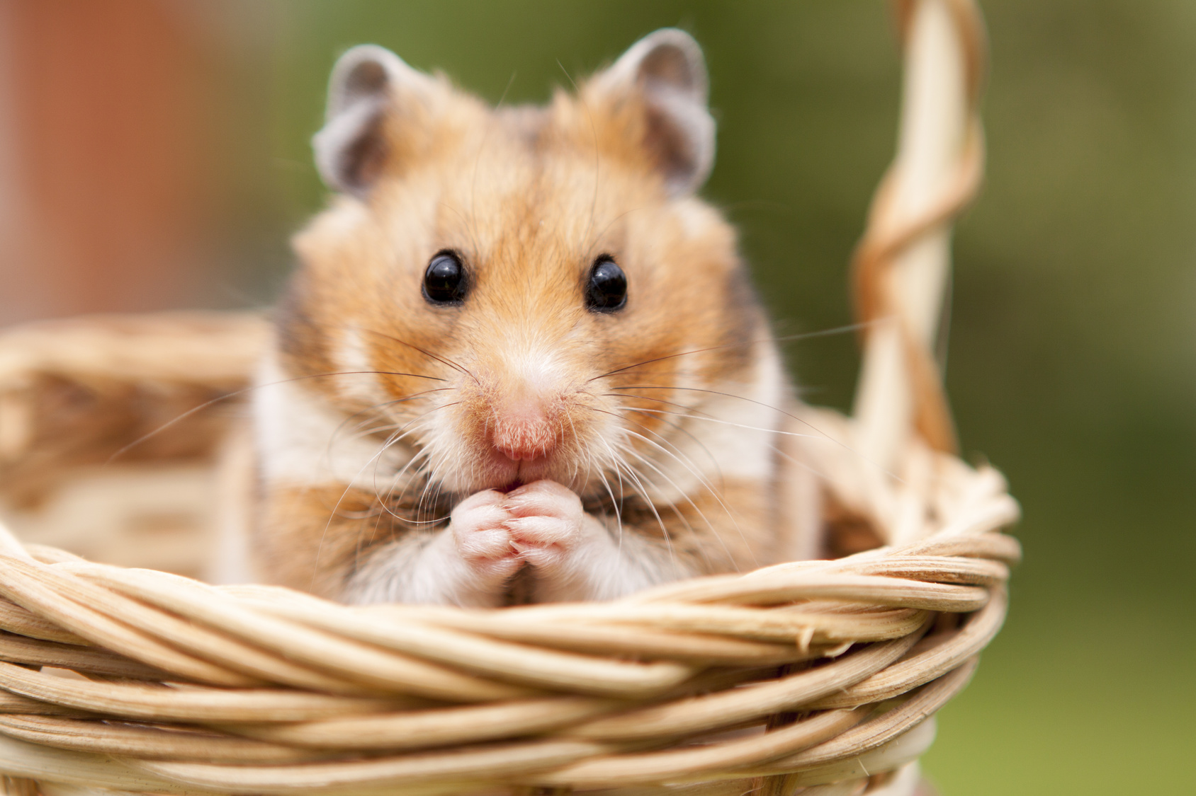
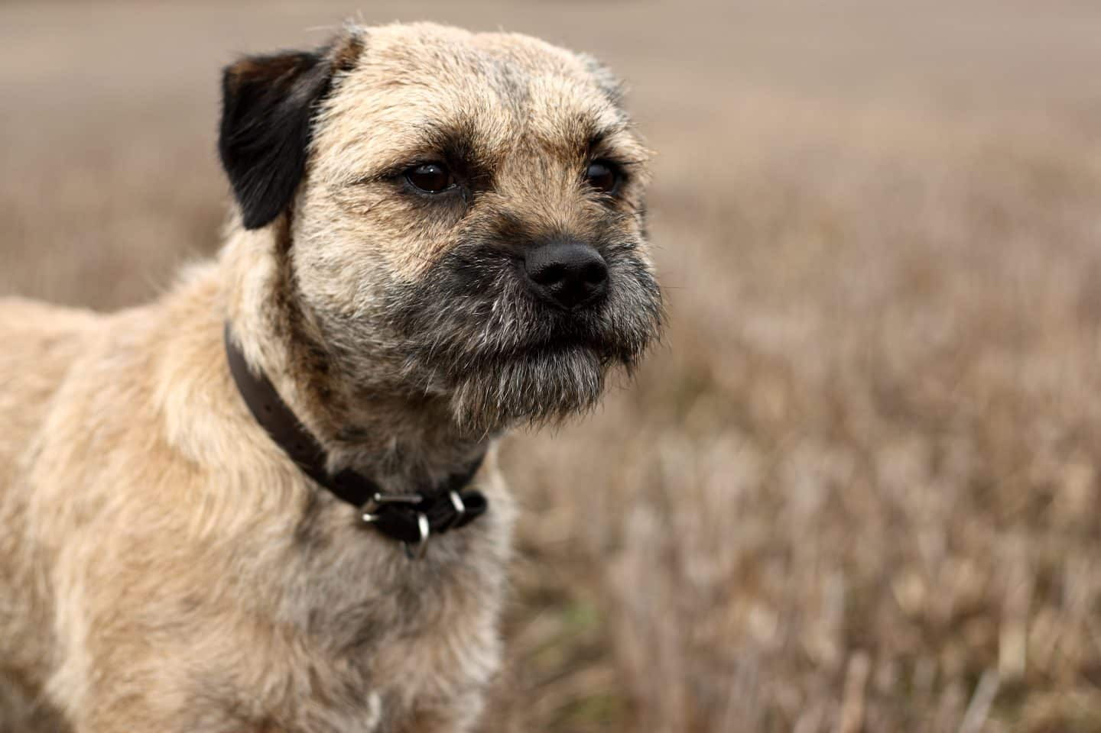
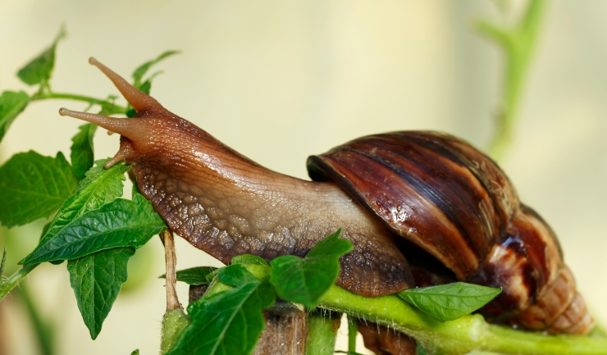
Bas van den Blink
17 jaar oud
Houdt van gamen
heeft een zus
Geen sport
Houdt van minecraft spelen
Huisdieren
raisie
Favoriete eten
faelan
Wilt later op een eigen plek naar keuze coderen

